Slide 1
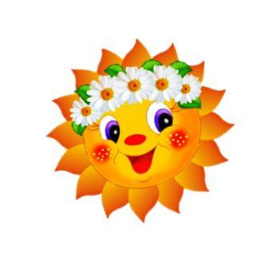
МДБОУ г. Иркутск детский сад №115
Творческий отчет по проекту
«Лето – это маленькая жизнь!»
материал подготовила воспитатель
Поломошнова Л.А.

Slide 2
ФГОС ДО\ р. 3.3.п.3.3.3.\1)
… предметно – пространственная среда должна обеспечить:
игровую, познавательную, исследовательскую и творческую активность всех воспитанников, экспериментирование с доступными детям материалами;
двигательную активность, в том числе развитие крупной и мелкой моторики, участие в подвижных играх и соревнованиях;
эмоциональное благополучие во взаимодействии с предметно – пространственным окружением;
возможность самовыражения детей

Slide 3
Лето – благоприятная пора для сохранения и укрепления здоровья детей, создание условий для их полноценного всестороннего, психического и физического здоровья.
Растущий и развивающийся организм очень чувствителен к воздействию различных факторов окружающей среды. Поэтому летний период является наиболее благоприятным для проведения оздоровительной и воспитательно- развивающей работы с дошкольниками. При этом особое значение имеет организация разных форм отдыха детей с рациональным использованием
предметно – пространственной среды.

Slide 4
Программные задачи
Создать условия для игровой деятельности детей в группе и на прогулке.
Развивать познавательный интерес.
Развивать способности детей в различных видах художественно – эстетической деятельности.
Учить детей создавать композицию; развивать способность к формообразованию.
Углубление и систематизация у детей знаний о разновидностях, внешнем виде, свойствах и значении овощей, фруктов и ягод для здоровья человека.

Slide 5
Образовательная область «Физическое развитие» Подвижные игры на свежем воздухе

Slide 6
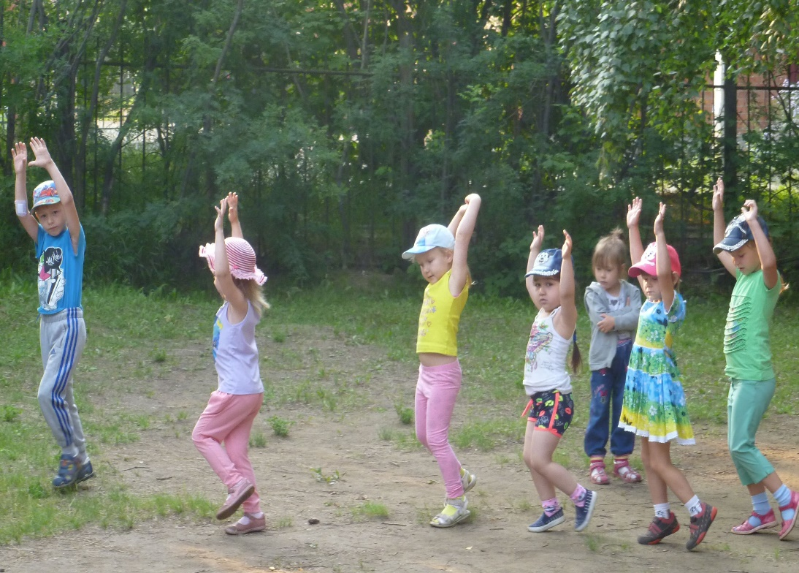
В гости к солнышку

Slide 7
«Солнце, воздух и вода – наши лучшие друзья»
Гр. «Ромашка»

Slide 8
Образовательная область «Художественно – эстетическое развитие» Наше творчество

Slide 9
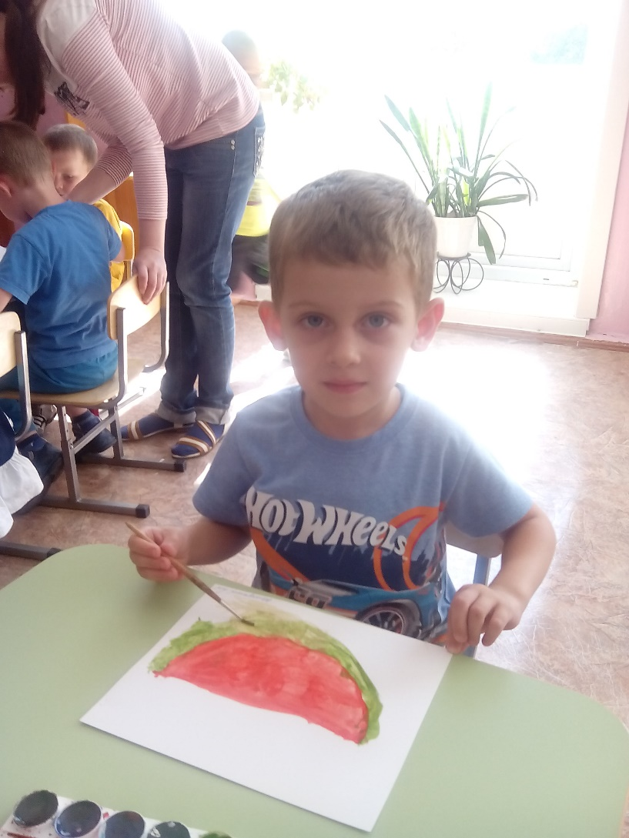
Рисование «Долька арбуза»

Slide 10
«Лето глазами детей» (пластилинография)

Slide 11
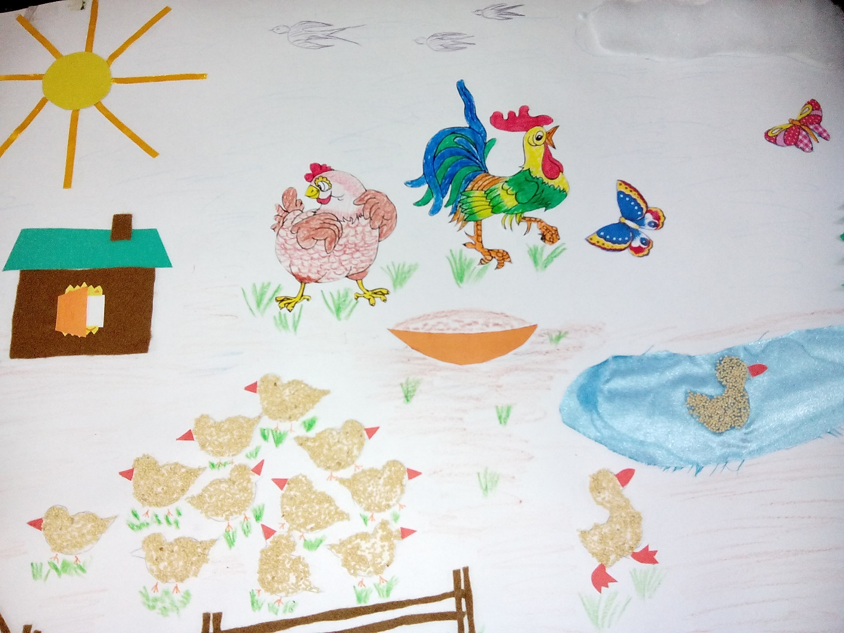
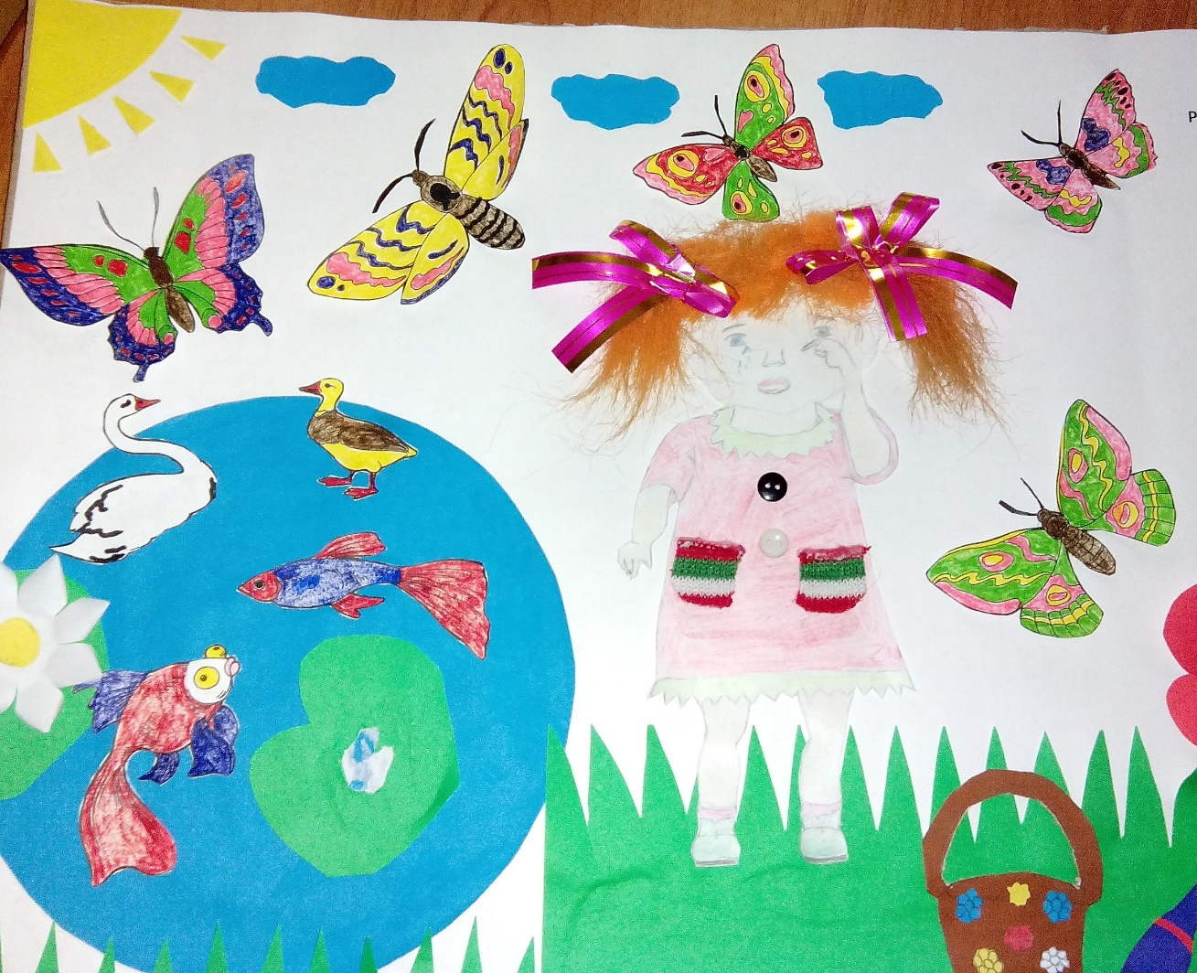
Коллективные проекты «Наше лето»
Группа «Цыплята»
Группа «Ромашка»

Slide 12
Образовательные области «Познавательное и речевое развитие» Коллективные проекты
«Путешествие по зоопарку»
«Делу время – потехе час»

Slide 13
Спасибо за внимание!

